Slide 1
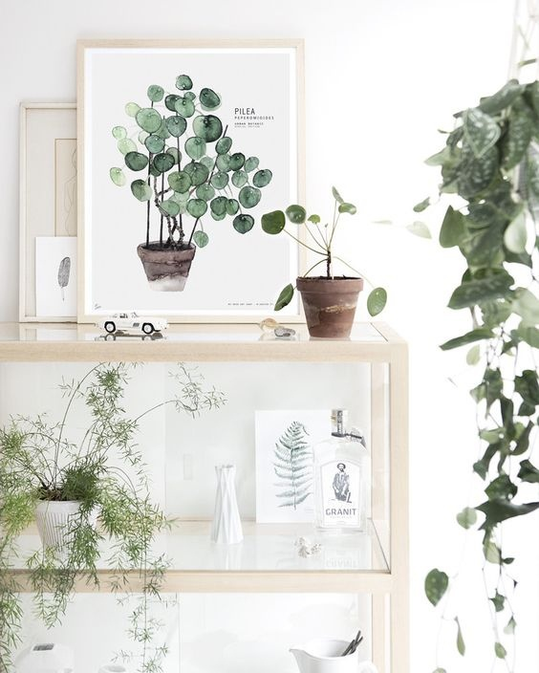
春
春分
雪入春分省见稀，半开桃李不胜威。应惭落地梅花识，却作漫天柳絮飞。不分东君专节物，故将新巧发阴机。従今造物尤难料，更暖须留御腊衣。
THE SPRING EQUINOX
风雨半春长，龙抬头日日丽光。邻塘睡莲预惊萍，涟漪。踏春不见卧盼蓠。
春分艳阳天，齿儿戏发发更藏。宜兰伴窗翠正好，笑扬。牵纤菜花青径香。

Slide 2
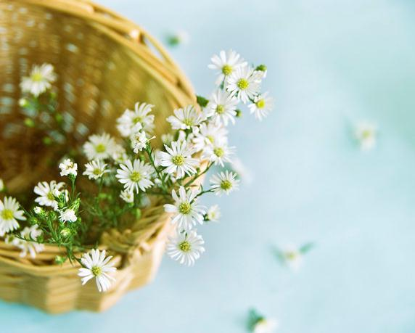
春分
春分雨脚落声微
柳岸斜风带客归
时令北方偏向晚
可知早有绿腰肥
THE SPRING EQUINOX
雪入春分省见稀，半开桃李不胜威。应惭落地梅花识，却作漫天柳絮飞。
不分东君专节物，故将新巧发阴机。従今造物尤难料，更暖须留御腊衣。雪入春分省见稀，半开桃李不胜威。应惭落地梅花识，却作漫天柳絮飞。
不分东君专节物，故将新巧发阴机。従今造物尤难料，更暖须留御腊衣。雪入春分省见稀，半开桃李不胜威。应惭落地梅花识，却作漫天柳絮飞。
不分东君专节物，故将新巧发阴机。従今造物尤难料，更暖须留御腊衣。雪入春分省见稀，半开桃李不胜威。应惭落地梅花识，却作漫天柳絮飞。
不分东君专节物，故将新巧发阴机。従今造物尤难料，更暖须留御腊衣。雪入春分省见稀，半开桃李不胜威。应惭落地梅花识，却作漫天柳絮飞。

Slide 3
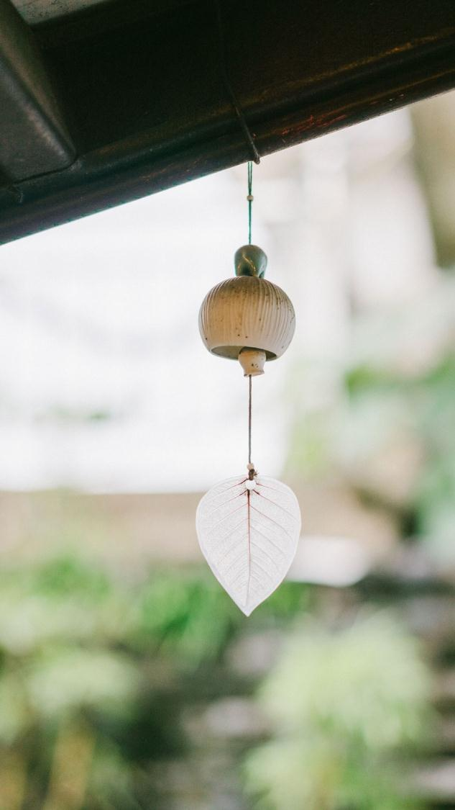
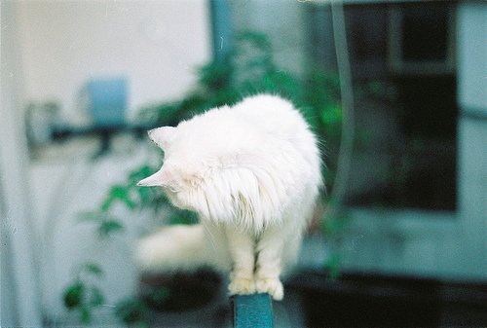
”
春
风雨半春长，龙抬头日日丽光。邻塘睡莲预惊萍，涟漪。踏春不见卧盼蓠。
春分艳阳天，齿儿戏发发更藏。宜兰伴窗翠正好，笑扬。牵纤菜花青径香。
雪入春分省见稀，半开桃李不胜威。应惭落地梅花识，却作漫天柳絮飞。
不分东君专节物，故将新巧发阴机。従今造物尤难料，更暖须留御腊衣。雪入春分省见稀，半开桃李不胜威。应惭落地梅花识，却作漫天柳絮飞。
不分东君专节物，故将新巧发阴机。従今造物尤难料，更暖须留御腊衣。雪入春分省见稀，半开桃李不胜威。应惭落地梅花识，却作漫天柳絮飞。
壹
雪入春分省见稀，半开桃李不胜威。应惭落地梅花识，却作漫天柳絮飞。
不分东君专节物，故将新巧发阴机。従今造物尤难料，更暖须留御腊衣。

Slide 4

”
雪入春分省见稀，半开桃李不胜威。应惭落地梅花识，却作漫天柳絮飞。
不分东君专节物，故将新巧发阴机。従今造物尤难料，更暖须留御腊衣。雪入春分省见稀，半开桃李不胜威。应惭落地梅花识，却作漫天柳絮飞。
不分东君专节物，故将新巧发阴机。従今造物尤难料，更暖须留御腊衣。雪入春分省见稀，半开桃李不胜威。应惭落地梅花识，却作漫天柳絮飞。
不分东君专节物，故将新巧发阴机。従今造物尤难料，更暖须留御腊衣。雪入春分省见稀，半开桃李不胜威。应惭落地梅花识，却作漫天柳絮飞。
不分东君专节物，故将新巧发阴机。従今造物尤难料，更暖须留御腊衣。雪入春分省见稀，半开桃李不胜威。应惭落地梅花识，却作漫天柳絮飞。
春分雨脚落声微
柳岸斜风带客归
时令北方偏向晚
可知早有绿腰肥
春分
春分
THE SPRING EQUINOX
THE SPRING EQUINOX
春分雨脚落声微
柳岸斜风带客归
时令北方偏向晚
可知早有绿腰肥

Slide 5

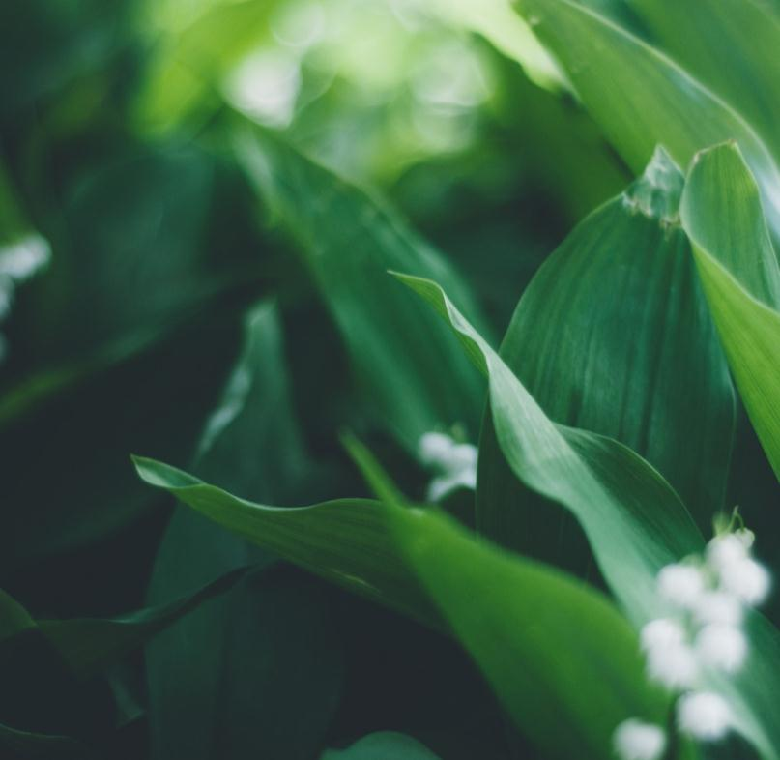
春
风雨半春长，龙抬头日日丽光。邻塘睡莲预惊萍，涟漪。踏春不见卧盼蓠。
春分艳阳天，齿儿戏发发更藏。宜兰伴窗翠正好，笑扬。牵纤菜花青径香。
分
春分雨脚落声微
柳岸斜风带客归
时令北方偏向晚
可知早有绿腰肥

Slide 6
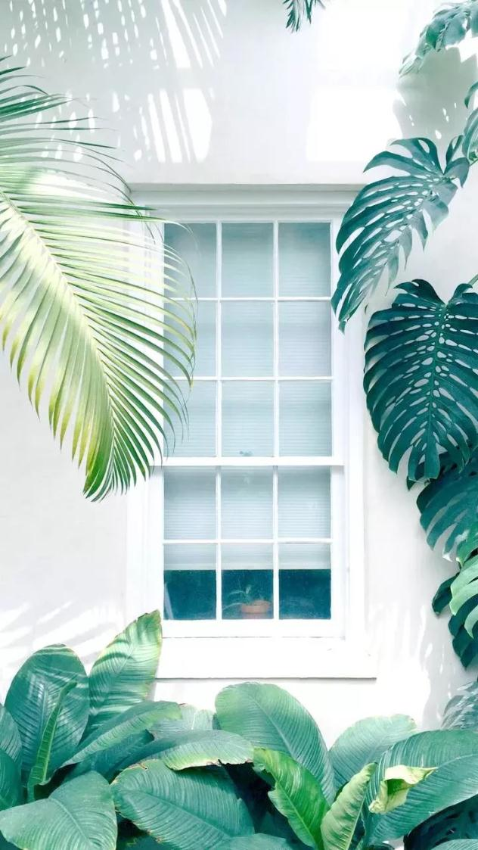
贰
春分
春分雨脚落声微
柳岸斜风带客归
时令北方偏向晚
可知早有绿腰肥
THE SPRING EQUINOX
雪入春分省见稀，半开桃李不胜威。应惭落地梅花识，却作漫天柳絮飞。
不分东君专节物，故将新巧发阴机。従今造物尤难料，更暖须留御腊衣。雪入春分省见稀，半开桃李不胜威。应惭落地梅花识，却作漫天柳絮飞。
不分东君专节物，故将新巧发阴机。従今造物尤难料，更暖须留御腊衣。雪入春分省见稀，半开桃李不胜威。应惭落地梅花识，却作漫天柳絮飞。
不分东君专节物，故将新巧发阴机。従今造物尤难料，更暖须留御腊衣。雪入春分省见稀，半开桃李不胜威。应惭落地梅花识，却作漫天柳絮飞。
不分东君专节物，故将新巧发阴机。従今造物尤难料，更暖须留御腊衣。雪入春分省见稀，半开桃李不胜威。应惭落地梅花识，却作漫天柳絮飞。
雪入春分省见稀，半开桃李不胜威。应惭落地梅花识，却作漫天柳絮飞。
不分东君专节物，故将新巧发阴机。従今造物尤难料，更暖须留御腊衣。

Slide 7
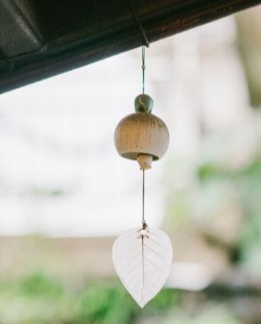
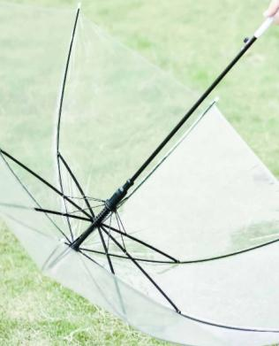
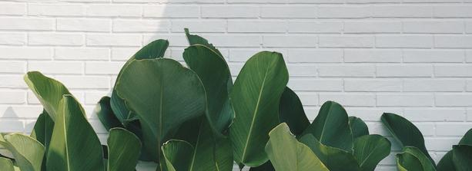
春分
春分
THE SPRING EQUINOX
风雨半春长，龙抬头日日丽光。邻塘睡莲预惊萍，涟漪。踏春不见卧盼蓠。
春分艳阳天，齿儿戏发发更藏。宜兰伴窗翠正好，笑扬。牵纤菜花青径香。
THE SPRING EQUINOX
风雨半春长，龙抬头日日丽光。邻塘睡莲预惊萍，涟漪。踏春不见卧盼蓠。
春分艳阳天，齿儿戏发发更藏。宜兰伴窗翠正好，笑扬。牵纤菜花青径香。
春
仲春初四日
春分雨脚落声微
柳岸斜风带客归
时令北方偏向晚
可知早有绿腰肥
分

Slide 8
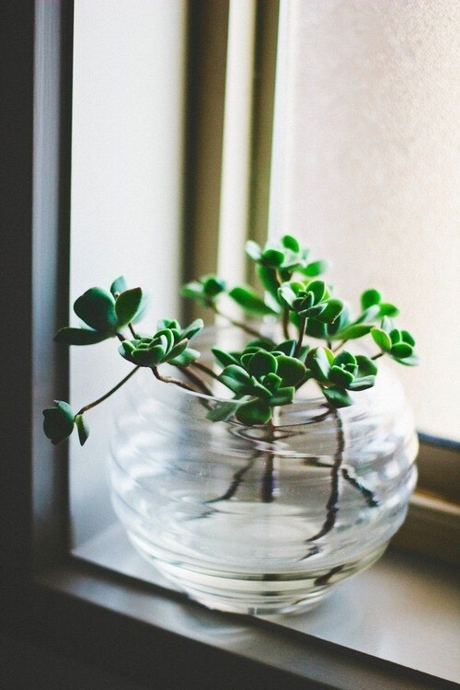
春
分
雪入春分省见稀，半开桃李不胜威。应惭落地梅花识，却作漫天柳絮飞。不分东君专节物，故将新巧发阴机。従今造物尤难料，更暖须留御腊衣。
春
风雨半春长，龙抬头日日丽光。邻塘睡莲预惊萍，涟漪。踏春不见卧盼蓠。
春分艳阳天，齿儿戏发发更藏。宜兰伴窗翠正好，笑扬。牵纤菜花青径香。
分

Slide 9

春分
THE SPRING
EQUINOX
三月
春
春分
清明
谷雨
雪入春分省见稀，半开桃李不胜威。应惭落地梅花识，却作漫天柳絮飞。不分东君专节物，故将新巧发阴机。従今造物尤难料，更暖须留御腊衣。
QINGMING
GRAIN RAIN
THE SPRING EQUINOX
MARCH
雪入春分省见稀，半开桃李不胜威。应惭落地梅花识，却作漫天柳絮飞。
不分东君专节物，故将新巧发阴机。従今造物尤难料，更暖须留御腊衣。雪入春分省见稀，半开桃李不胜威。应惭落地梅花识，却作漫天柳絮飞。
不分东君专节物，故将新巧发阴机。従今造物尤难料，更暖须留御腊衣。雪入春分省见稀，半开桃李不胜威。应惭落地梅花识，却作漫天柳絮飞。
不分东君专节物，故将新巧发阴机。従今造物尤难料，更暖须留御腊衣。雪入春分省见稀，半开桃李不胜威。应惭落地梅花识，却作漫天柳絮飞。
不分东君专节物，故将新巧发阴机。従今造物尤难料，更暖须留御腊衣。雪入春分省见稀，半开桃李不胜威。应惭落地梅花识，却作漫天柳絮飞。
不分东君专节物，故将新巧发阴机。従今造物尤难料，更暖须留御腊衣。

Slide 10
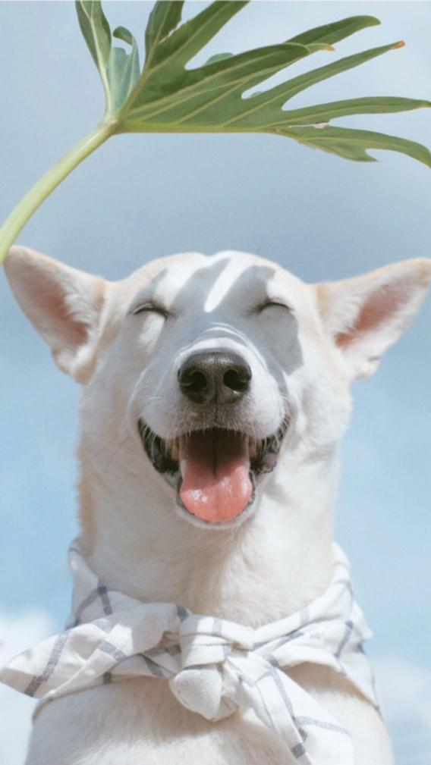
春分
THE SPRING EQUINOX
风雨半春长，龙抬头日日丽光。邻塘睡莲预惊萍，涟漪。踏春不见卧盼蓠。
春分艳阳天，齿儿戏发发更藏。宜兰伴窗翠正好，笑扬。牵纤菜花青径香。

Slide 11
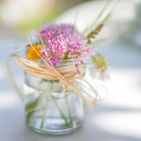
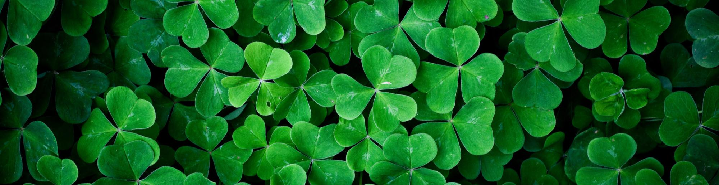
壹
风雨半春长，龙抬头日日丽光。邻塘睡莲预惊萍，涟漪。踏春不见卧盼蓠。
风雨半春长，龙抬头日日丽光。邻塘睡莲预惊萍，涟漪。踏春不见卧盼蓠。
风雨半春长，龙抬头日日丽光。邻塘睡莲预惊萍，涟漪。踏春不见卧盼蓠。
贰
叁
春
雪入春分省见稀半开桃李不胜威
应惭落地梅花识却作漫天柳絮飞
分

Slide 12
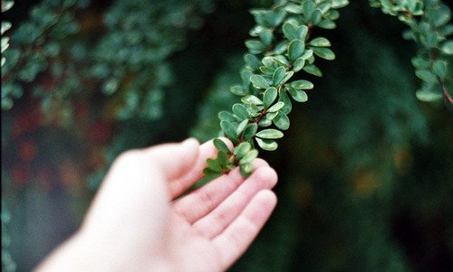
”
春
仲春初四日
春分雨脚落声微
柳岸斜风带客归
时令北方偏向晚
可知早有绿腰肥
分
春分
THE SPRING EQUINOX
叁
风雨半春长，龙抬头日日丽光。邻塘睡莲预惊萍，涟漪。踏春不见卧盼蓠。
春分艳阳天，齿儿戏发发更藏。宜兰伴窗翠正好，笑扬。牵纤菜花青径香。

Slide 13
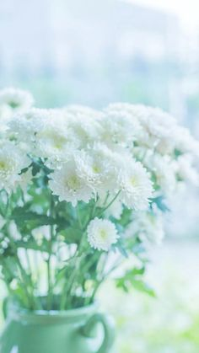
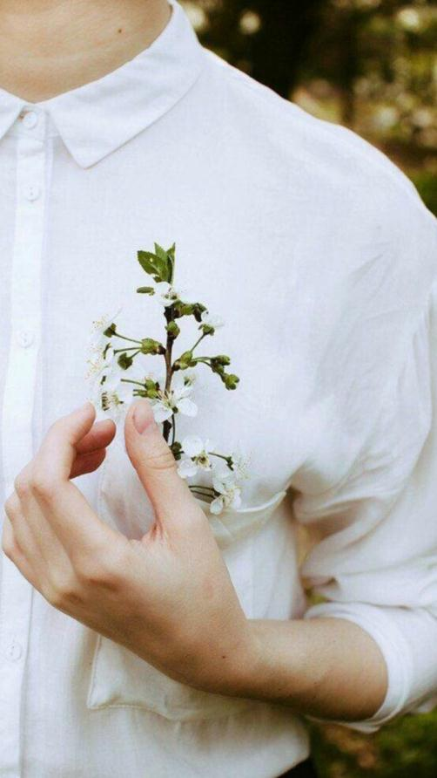
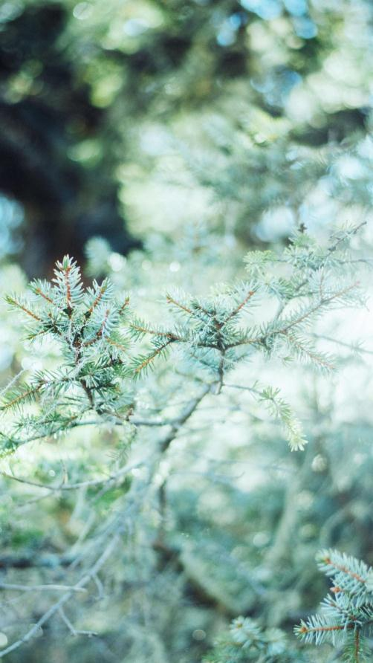
春分
THE SPRING EQUINOX
春分雨脚落声微
柳岸斜风带客归
时令北方偏向晚
可知早有绿腰肥
风雨半春长，龙抬头日日丽光。邻塘睡莲预惊萍，涟漪。踏春不见卧盼蓠。
春分艳阳天，齿儿戏发发更藏。宜兰伴窗翠正好，笑扬。牵纤菜花青径香。
雪入春分省见稀，半开桃李不胜威。应惭落地梅花识，却作漫天柳絮飞。
不分东君专节物，故将新巧发阴机。従今造物尤难料，更暖须留御腊衣。

Slide 14
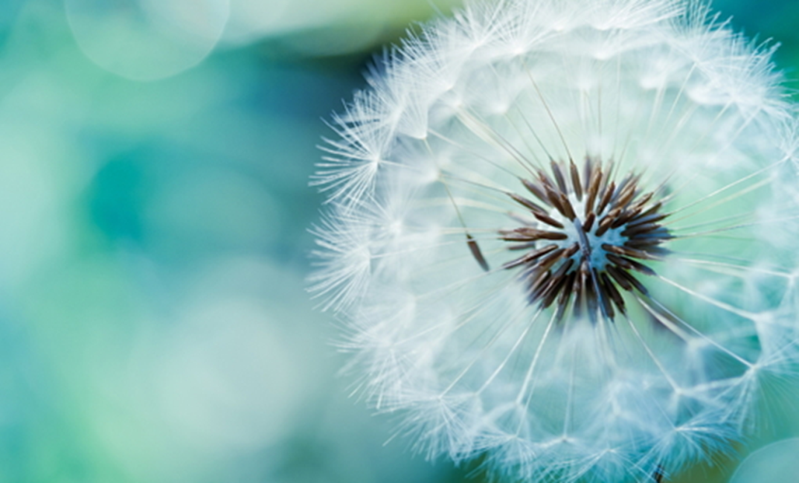
雪入春分省见稀，半开桃李不胜威。应惭落地梅花识，却作漫天柳絮飞。
不分东君专节物，故将新巧发阴机。従今造物尤难料，更暖须留御腊衣。雪入春分省见稀，半开桃李不胜威。应惭落地梅花识，却作漫天柳絮飞。
完结
THE SPRING EQUINOX
风雨半春长，龙抬头日日丽光。邻塘睡莲预惊萍，涟漪。踏春不见卧盼蓠。
春分艳阳天，齿儿戏发发更藏。宜兰伴窗翠正好，笑扬。牵纤菜花青径香。

